Slide 1
Tìm hiểu và xây dựng công cụ hỗ trợ kiểm thử các hệ thống hướng dịch vụ
Học viên: Đinh Thị Loan
Khoa công nghệ thông tin
Người hướng dẫn: TS. Võ Đình Hiếu

Slide 2
Nội dung
Cơ sở lý thuyết và thực trạng
Quy trình kiểm thử
Xây dựng công cụ
Kết quả
Tài liệu tham khảo

Slide 3
1. Cơ sở lý thuyết và thực trạng
Kiến trúc phần mềm (Software Architecture)
đề cập đến cấu trúc mức cao của hệ thống phần mềm cùng với quy tắc và tài liệu của việc tạo nên các kiến trúc này

Slide 4
1. Cơ sở lý thuyết và thực trạng
Kiến trúc hướng dịch vụ (SOA)
Tích hợp các thành phần độc lập kết nối với nhau một cách linh động thông qua các giao thức được định nghĩa sẵn:
Tách rời phần giao tiếp/gọi dịch vụ với phần thực hiện dịch vụ
Đặc điểm
Tính tái sử dụng cao
Một chức năng được xác định rõ ràng, khép kín và không phụ thuộc vào ngữ cảnh hoặc trạng thái của các dịch vụ khác
ESB, Webserivice…

Slide 5
1. Cơ sở lý thuyết và thực trạng
Enterprise Service Bus (ESB)
Là một kiến trúc phần mềm
Tích hợp nhiều ứng dụng khác nhau (về nền tảng, ngôn ngữ,...) vào một hay nhiều hệ thống
Đặc điểm
Tính tái sử dụng cao
Chi phí cho việc phát triển và tích hợp các ứng dụng ngoài hay ứng dụng của bên thứ ba thấp

Slide 6
1. Cơ sở lý thuyết và thực trạng
Một số ESB :
JBossESB
IBM ServiceMix,
MuleESB

Slide 7
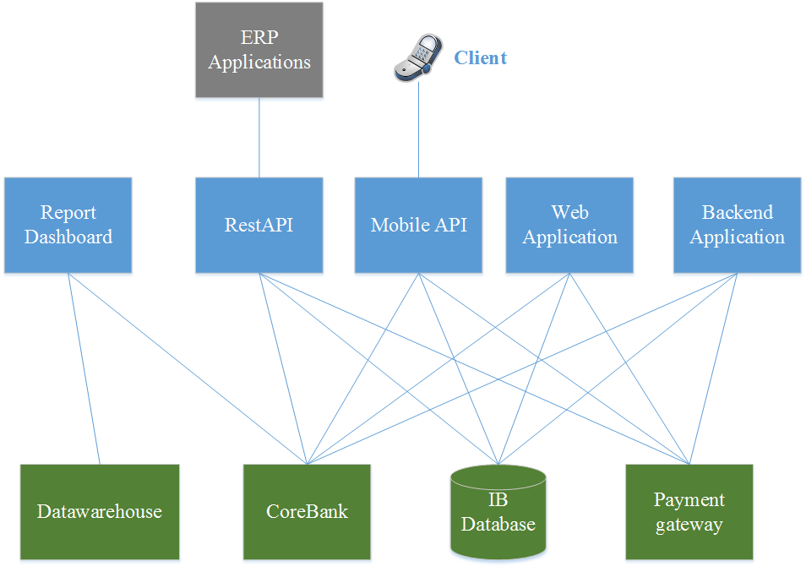
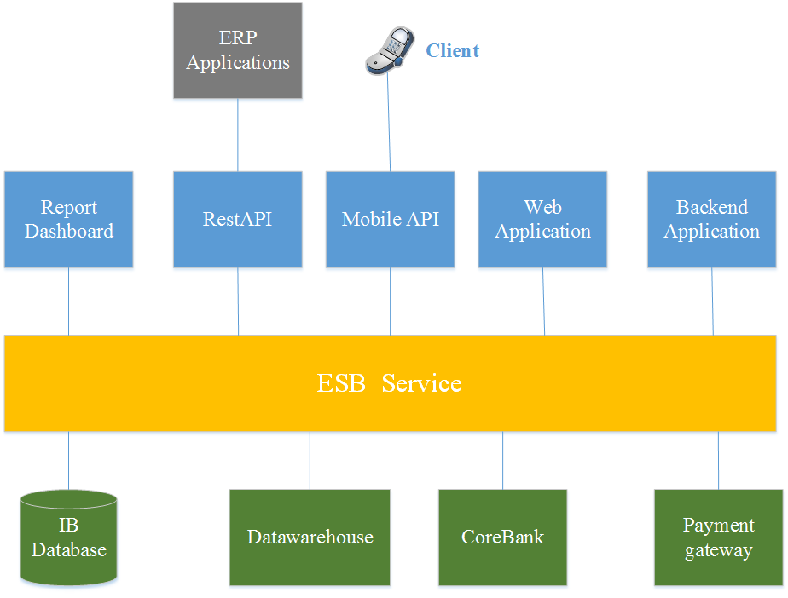
1. Cơ sở lý thuyết và thực trạng
Hệ thống xây dựng theo kiến trúc ESB

Slide 8
1. Cơ sở lý thuyết và thực trạng
Vấn đề:
Ứng dụng ESB không có giao diện người dùng và thường giao tiếp qua các giao diện lập trình API và WSDL
Khó khăn:
Việc kiểm thử không thể thực hiện được như các ứng dụng phần mềm thông thường.
Thường do lập trình viên thực hiện
Khó kiểm soát được lỗi
Việc tự động hóa kiểm thử cần phải được thực hiện thông qua các công cụ chuyên dụng
Notes:
Tuy nhiên, kiểm thử trên hệ thống ESB không có giao diện người dùng và thường giao tiếp qua các giao diện lập trình API và WSDL. Người kiểm thử các ứng dụng ESB thường là kỹ thuật viên, sử dụng các ứng dụng chuyên biệt để thực hiện giao tiếp với ứng dụng qua giao diện đặc thù về mặt kỹ thuật và kiểm thử ở giai đoạn phát triển của ứng dụng.

Slide 9
1. Cơ sở lý thuyết và thực trạng
Định hướng:
Từ những khó khăn trên, luận văn đề xuất:
Xây dựng công cụ sinh mã kiểm thử tự động
Kết hợp quy trình tích hợp và triển khai liên tục để kiểm thử tự động ứng dụng.
Notes:
Tuy nhiên, kiểm thử trên hệ thống ESB không có giao diện người dùng và thường giao tiếp qua các giao diện lập trình API và WSDL. Người kiểm thử các ứng dụng ESB thường là kỹ thuật viên, sử dụng các ứng dụng chuyên biệt để thực hiện giao tiếp với ứng dụng qua giao diện đặc thù về mặt kỹ thuật và kiểm thử ở giai đoạn phát triển của ứng dụng.

Slide 10
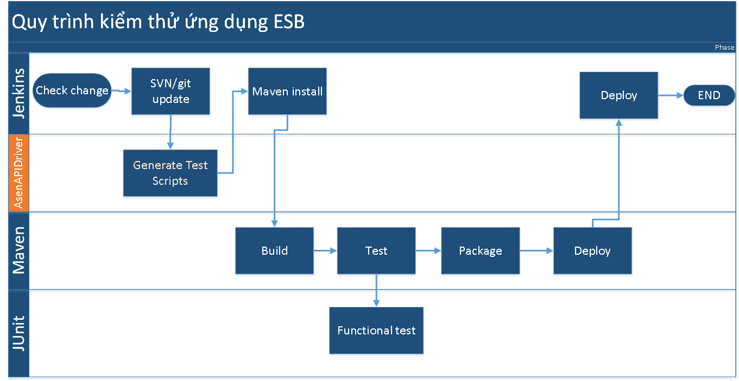
2. Quy trình kiểm thử
Notes:
Giải pháp:
Sử dụng công cụ hỗ trợ kiểm thử đơn vị
Xây dựng công cụ AsenAPIDriver tự động quét mã nguồn, chạy các ca kiểm thử, thực hiện kiểm thử tích hợp
Tích hợp với các công cụ hỗ trợ việc quản lý project tự động: thực hiện việc tích hợp và triển khai liên tục ứng dụng.

Slide 11
2. Quy trình kiểm thử
CI
Continuous Intergration là phương pháp phát triển phần mềm đòi hỏi các lập trình viên trong nhóm tích hợp ứng dụng thường xuyên.
để đảm bảo mã nguồn của toàn dự án luôn dịch được và chạy đúng
Đây là một thực tiễn phát triển yêu cầu các lập trình viên tích hợp mã vào một kho lưu trữ được chia sẻ trong các khoảng thời gian đều đặn, giúp loại bỏ các vấn đề của việc tìm lỗi xảy ra trong pha lập trình.
Đặc điểm
tự động cập nhật và biên dịch mã nguồn, chạy các ca kiểm thử đã được định nghĩa trước cho mỗi một commit.
đóng gói phần mềm dễ dàng, kết hợp với các giải pháp triển khai liên tục -Continuos Delivery (CD) triển khai nhanh gọn hơn.

Slide 12
2. Quy trình kiểm thử
2.1. Git
Git là một Hệ thống quản lý phiên bản phân tán (Distributed Version Control System).
một số hệ thống quản lý mã nguồn phân tán như: Mercurial, CVS, Subversion…

Slide 13
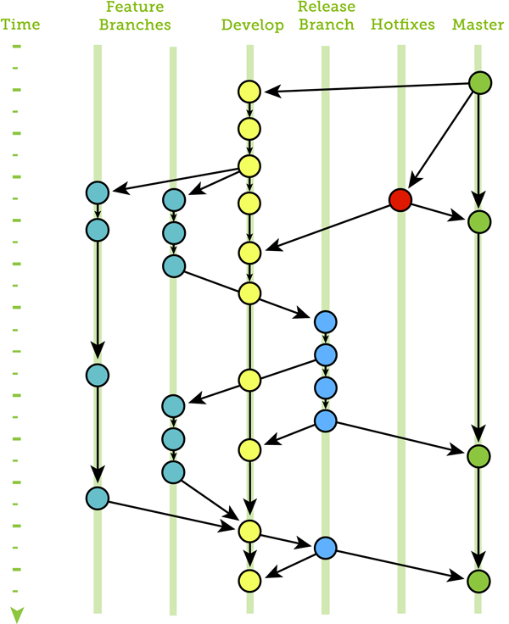
2. Quy trình kiểm thử
2.1. Git
Cấu trúc tổ chức kho mã nguồn trên Git

Slide 14

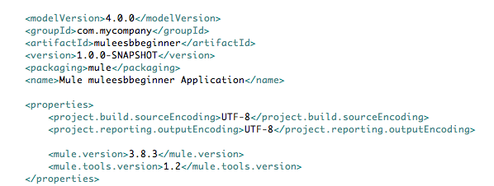
2. Quy trình kiểm thử
2.1. Sử dụng Maven để quản lý project
Maven
Quản lý mã nguồn, thư viện phụ thuộc
Dịch, chạy các ca kiểm thử, đóng gói và triển khai

Slide 15

2. Quy trình kiểm thử
2.2. Tích hợp với Jenkins
Jenkins:
Công cụ tích hợp mã nguồn mở nền tảng java
Môi trường: Windows, Linux, Mac OS và Solaris
Chức năng:
Quản lý, giám sát các tác vụ trong quá trình phát triển ứng dụng
Lấy mã nguồn từ SVN/git
Kiểm tra, dịch
Đóng gói và triển khai ứng dụng lên môi trường theo cài đặt

Slide 16
3. Xây dựng công cụ
Nền tảng: Java
Mục tiêu: sinh mã kiểm thử ứng dụng MuleESB

Slide 17
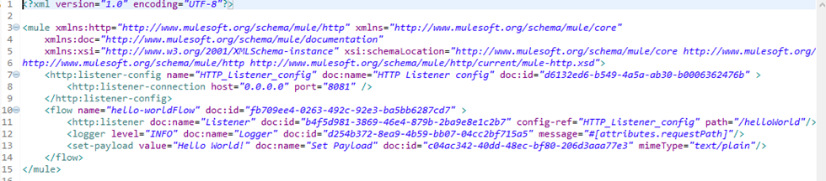
3. Xây dựng công cụ
MuleESB xml

Slide 18
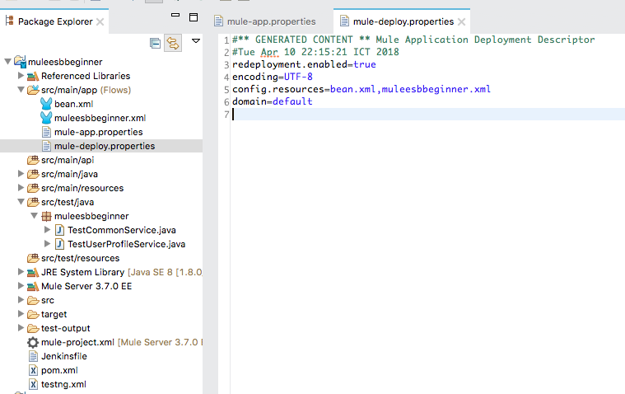
3. Xây dựng công cụ
B1: Quét mã nguồn ứng dụng, xác định các luồng nghiệp vụ

Slide 19
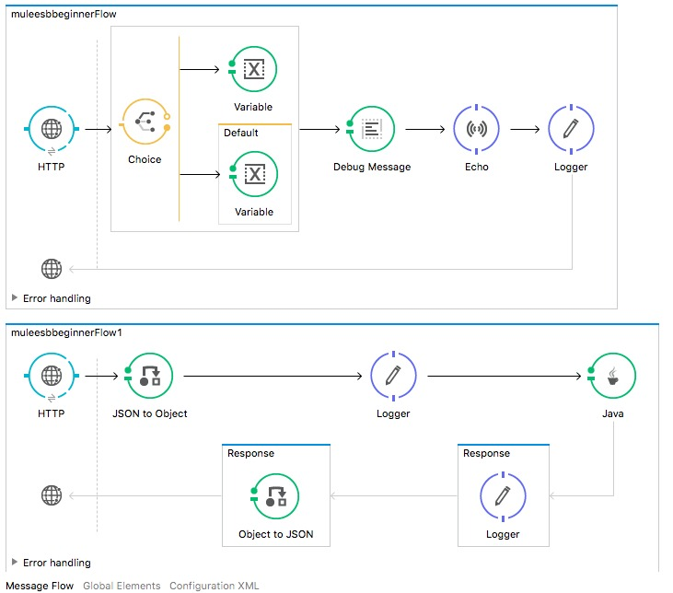
3. Xây dựng công cụ
B1: Quét mã nguồn ứng dụng, xác định các luồng nghiệp vụ

Slide 20

3. Xây dựng công cụ
B1: Quét mã nguồn ứng dụng, xác định các luồng nghiệp vụ
B2: Xác định biến đầu vào, đầu ra
B3: Tải lên dữ liệu kiểm thử
B4: Sinh mã kiểm thử

Slide 21
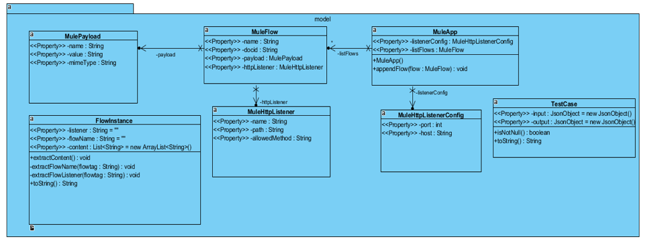
3. Xây dựng công cụ

Slide 22
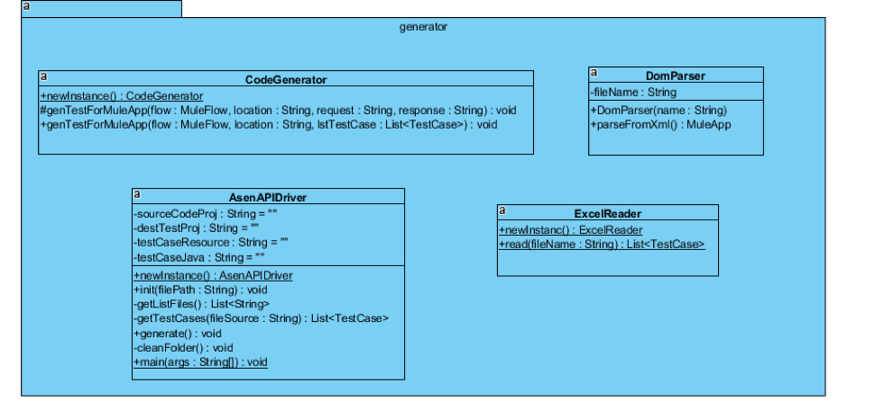
3. Xây dựng công cụ

Slide 23
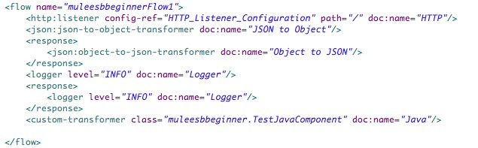
3. Xây dựng công cụ
B2: Xác định biến đầu vào, đầu ra
B3: Tải lên dữ liệu kiểm thử định dạng xml, csv, xls…

Slide 24
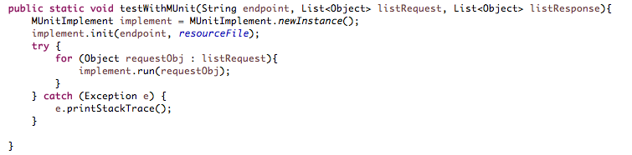
3. Xây dựng công cụ
B4: Sinh mã kiểm thử

Slide 25
2. Quy trình kiểm thử
Notes:
Giải pháp:
Sử dụng công cụ hỗ trợ kiểm thử đơn vị
Xây dựng công cụ AsenAPIDriver tự động quét mã nguồn, chạy các ca kiểm thử, thực hiện kiểm thử tích hợp
Tích hợp với các công cụ hỗ trợ việc quản lý project tự động: thực hiện việc tích hợp và triển khai liên tục ứng dụng.

Slide 26
4. Kết quả
Kết quả:
Hoàn thiện quá trình kiểm thử tích hợp và tự động hệ thống MuleESB
Giảm thiểu được thời gian phát triển ứng dụng
Đảm bảo không xảy ra lỗi, thiếu sót trong quá trình phát triển ứng dụng.

Slide 27
4. Kết quả
Hạn chế
Chỉ sinh được cho các luồng cơ bản
Chỉ sinh được ca kiểm thử cho MuleESB
Chưa sinh được các ca kiểm thử phi chức năng như bảo mật, hiệu năng

Slide 28
4. Kết quả
Định hướng phát triển tiếp
Xây dựng bộ mã nguồn theo thiết kế
Tích hợp thành plugin trên IDE
Hỗ trợ kiểm thử phi chức năng: bảo mật, hiệu năng hệ thống
Hỗ trợ kiểm thử các hệ thống ESB trên các nền tảng khác như: ServiceMix, JbossESB...

Slide 29
5. Tài liệu tham khảo
Mule project. https://www.mulesoft.com/
Jenkins, https://jenkins.io/
Maven, https://maven.apache.org/
JUnit, https://junit.org/
Github, https://github.com/

Slide 30
Xin chân thành cảm ơn!

